Slide 1
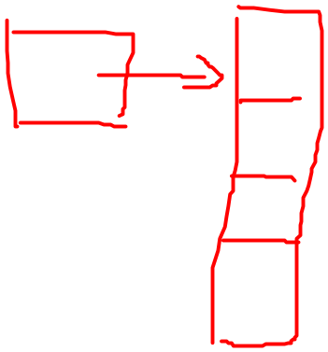
第3章
运算符、表达式和语句

Slide 2
导读
主要内容
  运算符与表达式
  语句概述
  if条件分支语句
  switch开关语句
  循环语句
  break和continue语句
  数组与for语句
重点和难点
  重点：运算符、表达式和各种控制语句
  难点：各种控制语句用法

Slide 3
3.1 运算符与表达式
Java提供了丰富的运算符，如算术运算符、关系运算符、逻辑运算符、位运算符等。
Java语言中的绝大多数运算符和C语言相同，基本语句，如条件分支语句、循环语句等也和C语言类似，因此，本章就主要知识点给予简单的介绍 。

Slide 4
3.1.1 算术运算符与算术表达式
加减运算符: +，-
  加减运算符是二目运算符；加减运算符的结合方向是从左到右；加减运算符的操作元是整型或浮点型数据，加减运算符的优先级是4级。
乘、除和求余运算符： * / %
  以上运算符是二目运算符，结合方向是从左到右，乘、除和求余运算符的操作元是整型或浮点型数据。运算符的优先级是3级。
算术表达式
  用算术符号和括号连接起来的符合java语法规则的式子，称为算术表达式。
如：x+2*y-30+3*(y+5)

Slide 5
3.1.2 自增，自减运算符
自增、自减运算符：++，--
  单目运算符，可以放在操作元之前，也可以放在操作元之后。操作元必须是一个整型或浮点型变量。作用是使变量的值增1或减1，如：
  ++x（--x）表示在使用x之前，先使x的值增（减）1。
  x++（x--）表示在使用x之后，使x的值增（减）1。
例如： int f=2;
int m=2;
int x=(f*m++)+m; //x=7;
int y=(f*++m)+m; //y=9;

Slide 6

3.1.3 算术混合运算的精度
java中数据类型的精度从“低”到“高”排列的顺序是：
  byte short char int long float double
Java在计算算术表达式的值时,使用下列计算精度规则：
  算术表达式的类型与其中操作数的最高类型保持一致。
  char、short和byte型数据间运算后的类型为int。
例如：5/2的结果是2，要想得到2.5,必须写成5.0/2或5.0f/2。
例如： byte x=7; byte y = 2;
byte z = x + y; //错误

Slide 7
3.1.4 关系运算符与关系表达式
关系运算符: > , < , >= , <= , == , !=
  特点：关系运算符是二目运算符，用来比较两个值的关系，
  结果类型：boolean型。
如，4>8，(x+y)>80。

Slide 8
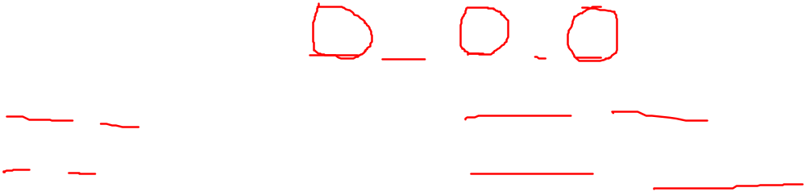
3.1.5 逻辑运算符与逻辑表达式
逻辑运算符包括：&&，||，& ，|，!。
&&、||为双目运算符，表示短路与和短路或；
&、|也为双目运算符，表示不短路与和不短路或；
！为单目运算符，表示逻辑非。
逻辑运算符的操作元必须是boolean。

Slide 9

3.1.5 逻辑运算符与逻辑表达式
class Test{
public static void main(String args[]) {
int x,y=10;
if( ((x=0)==0) || ((y=20)==20) ){
System.out.println("现在y的值是:"+y);
}
}
}

Slide 10
3.1.6 赋值运算符与赋值表达式
赋值运算符：=
  赋值运算符是二目运算符，左面的操作元必须是变量，不能是常量或表达式。
  赋值运算符的优先级较低，是14级，结合方向右到左。
  赋值表达式的值就是“=”左面变量的值。
  注意:不要将赋值运算符“=”与等号逻辑运算符“==”混淆。

Slide 11
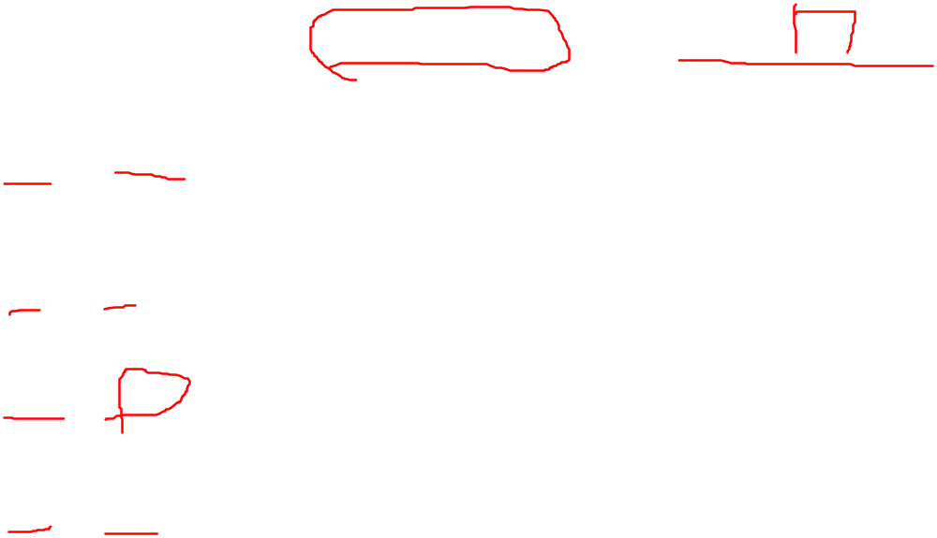
3.1.7 位运算符
位运算符：是指对两个整型数据按照对应的位进行运算，结果为新的整型数据。
“&”是双目运算符。运算法则是：如果a，b两个数据对应位都是1，则c的该位是1，否则是0。
“|”是双目运算符。运算法则是：如果a，b两个数据对应位都是0，则c的该位是0，否则是1。
“~”是单目运算符。运算法则是：如果a对应位都是0，则c的该位是1，否则是1。
“^”是双目运算符。运算法则是：如果a，b两个数据对应位相同，则c的该位是0，否则是1。

Slide 12
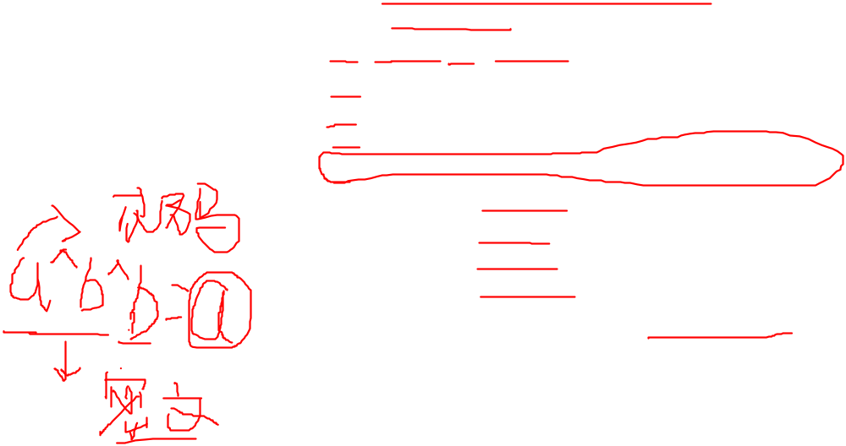
3.1.7 位运算符
例子1中利用“异或”运算的性质，对几个字符进行加密并输出密文，然后再解密。
class Example3_1
{ public static void main(String args[])
{ char a1='十',a2='点',a3='进',a4='攻';
char secret='8';
a1=(char)(a1^secret);
a2=(char)(a2^secret);
a3=(char)(a3^secret);
a4=(char)(a4^secret);
System.out.println("密文:"+a1+a2+a3+a4);
a1=(char)(a1^secret);
a2=(char)(a2^secret);
a3=(char)(a3^secret);
a4=(char)(a4^secret);
System.out.println("原文:"+a1+a2+a3+a4);
}
}
例子1

Slide 13
3.1.8 instanceof 运算符
instanceof 运算符
  是二目运算符，左面的操作元是一个对象；右面是一个类。当左面的对象是右面的类或子类创建的对象时，该运算符运算的结果是true ，否则是false。
class Test{
public static void main (String argv[]){
String s=new String(“abc”);
if(s instanceof String)
System.out.println(“s is a string”);
B b=new B();
if(b instanceof Object)
System.out.println("b is definitedly an object");
}
}

Slide 14
3.1.9 运算符综述
Java的表达式就是用运算符连接起来的符合Java规则的式子。
运算符的优先级决定了表达式中运算执行的先后顺序。
运算符的结合性决定了具有相同级别运算符的先后顺序 。
在编写程序时尽量使用括号（）运算符号来实现想要的运算次序，以免产生难以阅读或含糊不清的计算顺序。

Slide 15
3.2 语句概述
Java里的语句可分为以下六类：
  方法调用语句。
  表达式语句：表示式尾加上分号。
  复合语句：可以用{ }把一些语句括起来构成复合语句。
  空语句：一个分号也是一条语句，称做空语句。
  控制语句：控制语句分为条件分支语句、开关语句和循环语句。
  package语句和 import语句：它们和类、对象有关，将在第4章讲解。

Slide 16
3.3 if条件分支语句
条件分支语句按着语法格式可细分为三种形式：
  if语句
  if-else语句
  if-else if -else 语句

Slide 17
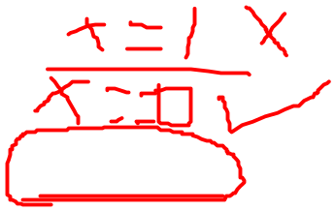
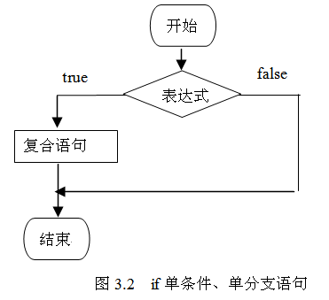
3.3.1 if语句
if语句是单条件分支语句，即根据一个条件来控制程序执行的流程(如图3.2)。
  if 语句的语法格式：
  if（表达式）{
  若干语句
  }
注：表达式的值必须是boolean型的；不能用0代表false；用1代表true；

Slide 18
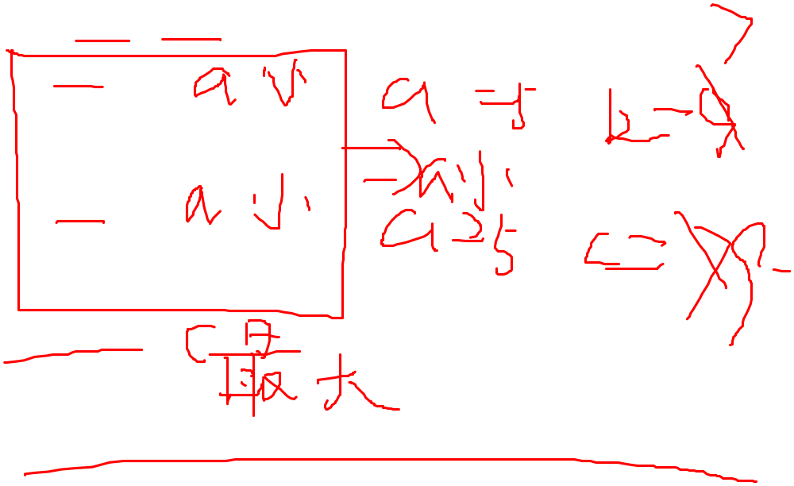
3.3.1 if语句
例子2将变量a，b，c内存中的数值按大小顺序进行互换（从小到大排列）。
public class Example3_2 {
public static void main(String args[]) {
int a = 9,b = 5,c = 7,t=0;
if(b<a) {
t = a; a = b; b = t;
}
if(c<a) {
t = a; a = c;c = t;
}
if(c<b) {
t = b; b = c; c = t;
}
System.out.println("a="+a+",b="+b+",c="+c);
}
}
例子2

Slide 19
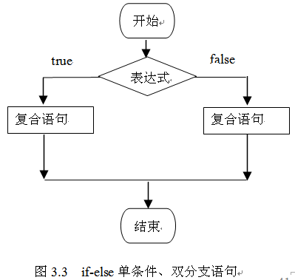
3.3.2 if-else 语句
if-else 语句是双条件分支语句，即根据一个条件来控制程序执行的流程。
  if-else 语句的语法格式：
  if（表达式） {
  若干语句
  }
  else {
  若干语句
  }

Slide 20
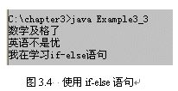
3.3.2 if-else 语句
例子3中有两条if-else语句，其作用是根据成绩输出相应的信息，运行效果如图3.4。
例子3

Slide 21
3.3.3 if-else if-else 语句
if-elseif 语句是多条件分支语句，即根据多个条件来控制程序执行的流程。
  if-else if-else语句的语法格式：
    if（表达式) {
    若干语句
    }
    else if（表达式) {
    若干语句
    }
    … …
    else {
    若干语句
    }

Slide 22
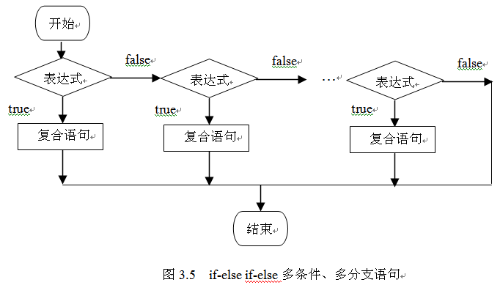
3.3.3 if-else if-else 语句

Slide 23
3.4 switch开关语句
switch 语句是单条件多分支的开关语句
    switch(表达式)
    {
    case 常量值1:
    若干个语句
    break;
    case 常量值2:
    若干个语句
    break;
    ...
    case 常量值n:
    若干个语句
    break;
    default:
    若干语句
    }
说明：
1)表达式的值必须是：byte、short、
int、char和String，但不能是long类型。
2)这里面必须要有break语句，
否则会一直往下执行，直至遇见break
，或者switch语句结尾处。
3)default语句放的位置是任意的。
4)检查时case 常量必须与switch表达式
可用的类型相同。

Slide 24
3.4 switch开关语句
例子4使用了switch语句判断用户从键盘输入的正整数是否为中奖号码。
例子4

Slide 25
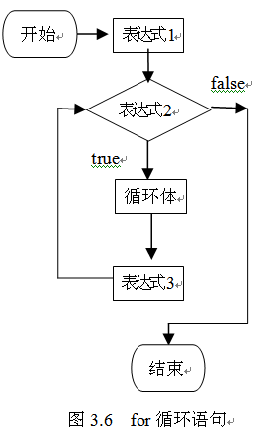
3.5.1 for循环语句
3.5 循环语句
for语句的语法格式：
  for (表达式1; 表达式2; 表达式3) {
  若干语句
  }
for语句的执行规则是：
  (1)计算“表达式1”，完成必要的初始化工作。
  (2)判断“表达式2”的值，若“表达式2”的值为true，则转向(3),否则转向(4)。
  (3)执行循环体，然后计算“表达式3”，以便改变循环条件，转向（2）。
  (4)结束for语句的执行。

Slide 26
3.5.1 for循环语句
3.5 循环语句
例子5：计算8+88+888+8888… …的前12项和。
public class Example3_5 {
public static void main(String args[]) {
long sum = 0,a = 8,item = a,n = 12,I = 1;
for(i=1;i<=n;i++) {
sum = sum+item;
item = item*10+a;
}
System.out.println(sum);
}
}
例子5

Slide 27
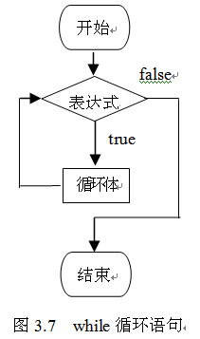
3.5.2 while 循环
3.5 循环语句
while语句的语法格式：
while (表达式) {
若干语句
}
while语句的执行规则是：
  (1)计算表达式的值,如果该值是true时，
  就进行(2),否则执行(3)。
  (2)执行循环体，再进行(1)。
  (3)结束while语句的执行。

Slide 28
3.5.3 while循环
3.5 循环语句
例子6用while语句计算1+1/2!+1/3!+1/4! … 的前20项。
public class Example3_6 {
public static void main(String args[]) {
double sum = 0,item = 1;
int i = 1,n = 20;
while(i<=n) {
sum = sum+item;
i = i+1;
item = item*(1.0/i);
}
System.out.println("sum="+sum);
}
}
例子6

Slide 29
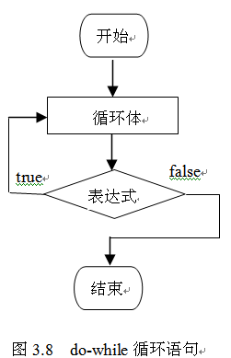
3.5.3 do-while循环
3.5 循环语句
do-while语句的语法格式：
  do {
  若干语句
  } while(表达式);
do- while语句的执行规则是：
  (1)执行循环体，再进行(2)。
  (2)计算表达式的值，如果该值是true时，
  就进行(1),否则执行(3)。
  (3)结束while语句的执行。

Slide 30
3.6 break和continue语句
break和continue语句是用关键break或continue加上分号构成的语句。
在循环体中可以使用break语句和continue语句。
如果在某次循环中执行了break语句，那么整个循环语句就结束。如果在某次循环中执行了continue语句，那么本次循环就结束，即不再执行本次循环中循环体中continue语句后面的语句，而转入进行下一次循环。

Slide 31
3.6 break和continue语句
public class Example3_7 {
public static void main(String args[]) {
int sum=0,i,j;
for( i=1;i<=10;i++) {
if(i%2==0) { //计算1+3+5+7+9
continue;
}
sum=sum+i;
}
System.out.println("sum="+sum);
for(j=2;j<=100;j++) { //求100以内的素数
for( i=2;i<=j/2;i++) {
if(j%i==0)
break;
}
if(i>j/2) {
System.out.println(""+j+"是素数");
}
}
}
}
例子7使用了continue和break语句,计算1+3+5…，输出100内的素数.
例子7

Slide 32
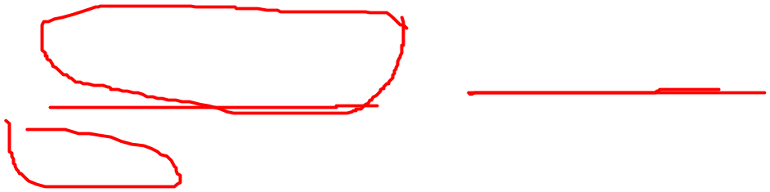
3.7 for语句与数组
JDK1.5后,对for语句的功能给予扩充、增强，以便更好地遍历数组。语法格式如下：
  for(声明循环变量：数组的名字) {
  ……
  }
其中，声明的循环变量的类型必须和数组的类型相同。这种形式的for语句类似自然语言中的“for each”语句，为了便于理解上述for语句，可以将这种形式的for语句翻译成“对于循环变量依次取数组的每一个元素的值”。

Slide 33
3.7 for语句与数组
例子8分别使用for语句的传统方式和改进方式遍历数组。
public class Example3_8 {
public static void main(String args[]) {
int a[] = {1,2,3,4};
char b[] = {'a','b','c','d'};
for(int n=0;n<a.length;n++) { //传统方式
System.out.println(a[n]);
}
for(int n=0;n<b.length;n++) { //传统方式
System.out.println(b[n]);
}
for(int i:a) { //循环变量i依次取数组a的每一个元素的值(改进方式)
System.out.println(i);
}
for(char ch:b) { //循环变量ch依次取数组b的每一个元素的值(改进方式)
System.out.println(ch);
}
}
}
例子8

Slide 34
总结
总结
1 Java提供了丰富的运算符，学会各种运算符的使用.
2 Java控制语句分为条件控制语句和循环控制语句.
3 Java提供了遍历数组的循环语句.

Slide 35
作业
习题3： 第2、3和4题。

Slide 36

本章结束
Thank You !

